Slide 1

APRESENTAÇÃO COMERCIAL
Precisão em cada processo.
Automação Inteligente para PMEs

Slide 2
Você vive algum desses desafios na sua empresa?
📱
📋
💸
Potencial cliente sem resposta
Processos manuais
Custo de crescer
Lead entra contato, ninguém responde. Ele compra do concorrente.
Horas perdidas em tarefas repetitivas que não geram receita.
Para vender mais, precisa contratar mais. A conta não fecha.

Slide 3
QUEM SOMOS
O que é a PrumaIA
Somos uma consultoria de automação inteligente que transforma a operação de PMEs usando IA — sem aumentar custos, sem complicação, com resultado visível.
01
02
03
Precisão
Adaptação
Escala
Processos alinhados, sem margem para erro. Cada automação é desenhada para o seu negócio.
Metodologia moldada a cada segmento. Não existe solução genérica — existe a solução certa.
Crescimento sem aumentar o esforço. Você vende mais com o mesmo time.

Slide 4


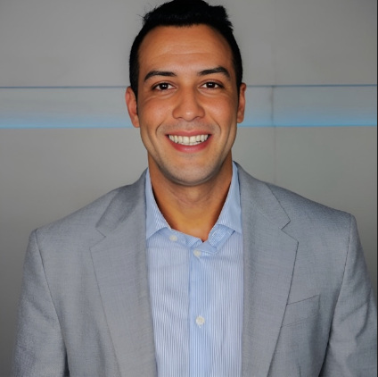
Experiência real.
Não só tecnologia.
Marcelo Mattioli
Kelly Lima
Diogo Arado
+20 de anos de mercado como desenvolver.
Fundador e CTO de uma empresa de tecnologia que escalou até R$ 20 milhões de faturamento com soluções de ERP, CRM, E-commerce.
Formada em Engenharia com +10 anos de mercado em Gestão e Inovação.
Atuou como consultora na Falconi e Head de Operações na W1 Inc.
+20 anos de mercado como gerente de projetos tech.
Fundador e COO de uma empresa de tecnologia que escalou até R$ 20 milhões de faturamento com soluções de ERP, CRM, E-commerce.

Slide 5
Do diagnóstico ao resultado
ETAPA 1
ETAPA 2
ETAPA 3
ETAPA 4
1
2
3
4
Diagnóstico
Desenvolvimento
Implantação
Evolução Contínua
Semana 1
Semanas 2–3
Semana 4
Mensalidade
Mapeamos os processos com maior impacto no seu faturamento e identificamos onde a IA age mais rápido.
Construímos a automação customizada para o seu negócio. Sem solução genérica — feita para você.
Entregamos, treinamos e garantimos que tudo funcione. Você vê o resultado antes de pagar a manutenção.
Suporte mensal, melhorias e novas automações. Seu negócio cresce — a IA acompanha.

Slide 6
O que muda no seu negócio
21h
45%
30%
por semana
+ eficiência
da receita
é o tempo médio que PMEs perdem em tarefas manuais, segundo o estudo do Panorama da Gestão de Despesas Corporativas no Brasil . Com a PrumaIA, esse tempo volta para o que importa.
é o ganho médio de eficiência operacional após implementar automações integradas (Forrester Research).
é perdida por baixa eficiência. Automatizar o atendimento é a forma mais rápida de recuperar esse dinheiro (McKinsey)

Slide 7
DIFERENCIAIS
Por que a PrumaIA?
🏗️
Experiência empresarial real
PrumaIA vs Mercado
Nosso fundador técnico escalou empresa de R$20M com ERP, CRM e E-commerce. Não aprendemos no YouTube.
O que
PrumaIA
Outros
✅
❌
Diagnóstico antes da solução
Experiência empresarial
🎯
Antes de qualquer solução, entendemos seu negócio. A automação é desenhada para o seu processo real.
✅
⚠️
Customização real
✅
❌
ROI mensurável
ROI mensurável
📊
Toda entrega tem indicadores. Você sabe exatamente quanto está ganhando com a automação.
✅
❌
Stack multi-provider
✅
❌
Sem lock-in tecnológico
Sem contrato longo
🔓
Stack flexível — n8n, OpenAI, Claude, Gemini. Você não fica preso a um fornecedor.
✅
❌
Suporte direto com sócio

Slide 8
Precisão em cada processo.

